Slide 1
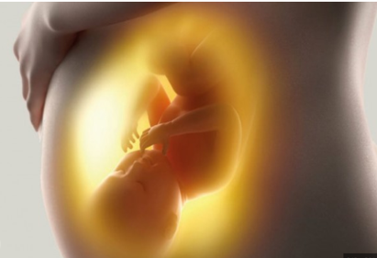
ENFOQUE OBSTETRICO Y PEDIATRICO DE LAS INFECCIONES
Dra Cristina Salvador - Enfermedades Infecciosas
Facultad de Ciencias Medicas- U.M. San Rafael

Slide 2
Evaluación serológica precoz durante la gestación
Siempre:
• VDRL
• HIV (ELISA) (a menos que tenga infección documentada previa al embarazo)
• Ag sup HB (a menos que tenga Ac HBs positivos por enfermedad previa o vacuna).
• CHAGAS: IgG por 2 métodos diferentes, a menos que tenga Chagas crónico.
• Urocultivo (no solo sedimento de orina)
Si no tiene controles previos o son (-): IgG p/ toxoplasmosis (ELISA) - IgG p/ rubéola (ELISA)
Si no tiene antecedentes de varicela, ni sarampión (o tiene menos de 2 dosis de vacuna sarampión): IgG p/ varicela (ELISA) - IgG p/ sarampión (ELISA)
Si tuvo hepatitis o recibió transfusiones de sangre: IgG p/ hepatitis C (ELISA)
Si convive con niños menores de 6 años: Medidas higiénicas para prevenir CMV
VDRL-HIV-HBSAG-CHAGAS-UROCULTIVO-TOXO-RUBEOLA

Slide 3
Repetir durante el embarazo
HIV: 2° y 3° trimestre
VDRL: 2°-3° y puerperio.
Ag S HB: sólo con factores de riesgo
Las guías nacionales en Argentina recomiendan:
Repetir 3° trimestre.
• Toxoplasmosis, con serología inicial (-), una vez por trimestre (IgG) y asesorar sobre las medidas higiénico-dietéticas.
• Urocultivo, en pacientes con Infección urinaria recurrente, litiasis renal, alteraciones anatómicas y/o funcionales de la vía urinaria.
Después de las 35 - 37 sem. de gestación:
• Cultivo vaginal y rectal, búsqueda de EGB (estreptococo beta hemolítico Grupo B).
• Si tiene antecedente de herpes genital, comenzar con Aciclovir 400mg/dosis, 2 veces por día, hasta el parto.

Slide 4

Abordaje diagnóstico en la embarazada y recién nacido de las infecciones mas importantes
La palabra TORCHS (toxoplasmosis, otras, rubeola, citomegalovirus, herpes, Sífilis)
  Otras: varicela, parotiditis, parvovirus y VIH.
Identifica a varios agentes causales con riesgo potencial de infección intrauterina. Algunos utilizan el termino para identificar un conjunto de síntomas o signos que nos hacen sospechar una infección congénita.
La probabilidad: < 1%.
Difícil diagnostico: Muchas infecciones son asintomáticas.
La mayoría de los RN están bien de salud al nacer.
Prevención: Adecuado control preconcepcional y prenatal.

Slide 5
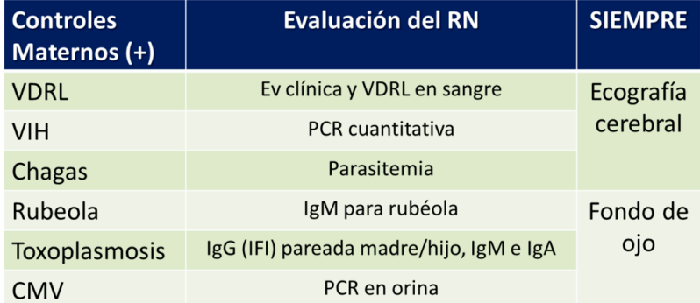
RN con sospecha de TORCH
Recordar
IgG atraviesan la placenta, tienen una vida media de seis a nueve meses.
IgM pueden tener resultados falsos positivos, por lo que se prefieren los métodos directos

Slide 6
TOXOPLASMOSIS
Zoonosis más frecuente en humanos. Es una Infección cosmopolita.
Etiología: Toxoplasma gondii
Riesgo de transmisión vertical, si la primoinfección es durante la gestación.
Morbimortalidad significativa en el feto y recién nacido con posibles secuelas
a largo plazo en niños y adultos.
Ansiedad, preocupación y dudas en gestantes y familiares, muchas veces sin lograr disiparlas.
No se contraindica lactancia.
Reagudizaciones principalmente en HIV (Estadio SIDA).

Slide 7
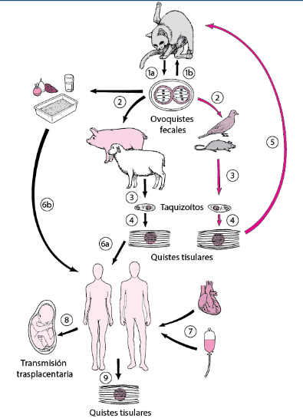
Transmisión de Toxoplasmosis
Oral: Contacto con la materia fecal del gato o ingesta de carne mal cocida de mamíferos, donde anidan en los tejidos los quistes y pseudoquiste. Consumo de cerdo podría ser la carne más implicada.
Vertical: por placenta, por leche materna.
Transfusional (donde el parásito puede vivir hasta 40 días en sangre citratada).
Inmunocompetentes: 90% es asintomática

Slide 8
Toxoplasmosis Congénita
Ocurre cuando la mujer susceptible adquiere la infección durante el embarazo.
Las mujeres con serología positiva previa al embarazo se consideran población inmune y no requieren nuevos controles, en futuros embarazos.
Las gestantes susceptibles deben ser monitoreadas con pruebas serológicas al menos una vez por trimestre y recomendar medidas higiénico-dietéticas, para minimizar el riesgo de infección durante el embarazo.
La transmisión placentaria es baja en el primer trimestre y aumenta hacia el final del embarazo. Siendo aproximadamente del 15%, 50% y 75% para cada uno de los trimestres del embarazo.

Slide 9
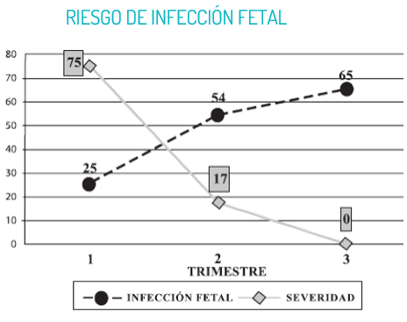
Toxoplasmosis congénita
Cerca del 75% de los RN con T. Congénita son asintomáticos al momento de nacer.
El riesgo de secuelas severas en infecciones tardías es menor, ya que ha terminado la etapa de organogénesis fetal.

Slide 10
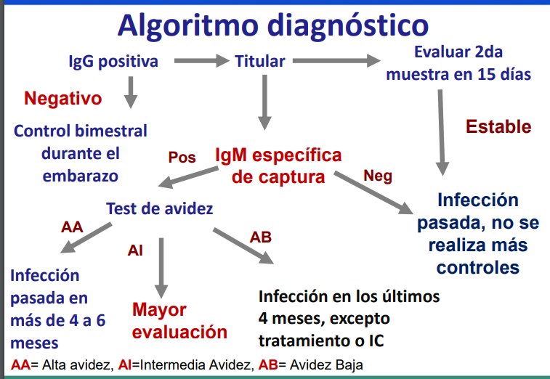
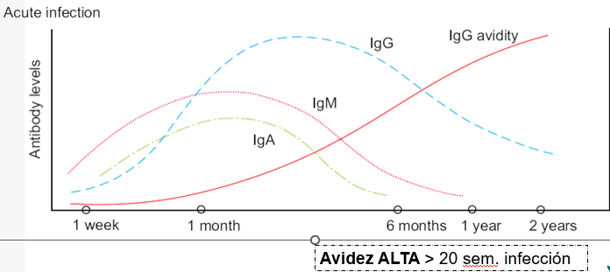
Diagnóstico de toxoplasmosis congénita
Realizar IgG antes del embarazo o lo más temprano posible.
Resultado negativo: control durante el embarazo y prevención.

Slide 11
Dificultades en la detección precoz de la primoinfección en embarazadas
Las IgM pueden persistir en el suero por meses e incluso años ( hasta 2 años).
IgM positiva, si bien está presente en los procesos agudos, también puede persistir con títulos positivos más largo tiempo o ser un falso positivo, y esto no significa riesgo fetal.
Test de avidez de las IgG: Sirve para excluir una infección aguda (en los 4 meses anteriores). Determina la afinidad funcional de unión de los anticuerpos IgG anti-Toxoplasma gondii producidos durante la fase tardía de la infección (después del 4to mes).
Los tests de avidez deben efectuarse en la fase temprana de la gestación puesto que un resultado de alta avidez, después del 4to mes de gestación, no puede excluir que en una fase más temprana de la gestación haya tenido lugar la infección primaria.
El diagnóstico de una infección primaria de reciente adquisición no es fácil

Slide 12
Indicadores de Infección
Títulos de IgG en ascenso, en muestras pareadas, obtenidas con 14 a 21 días de diferencia.
Títulos de IgG positivos en el primer trimestre es poco probable que sea una infección aguda y dado el escaso pasaje transplacentario en esta etapa, tiene poca repercusión en la salud fetal.
IgG (+) en el 1er trimestre puede interpretarse como previa al embarazo, o de bajo riesgo.
La detección de alta avidez de IgG durante el primer trimestre del embarazo puede considerarse como buen indicador de una infección pasada.
Diagnóstico de infección fetal
Se puede realizar en líquido amniótico mediante la técnica de PCR.
Estudios de LA se recomiendan a pacientes con infección aguda confirmada y deben realizarse después de transcurridas como mínimo 6 semanas, después de la infección aguda.
El niño será considerado libre de infección cuando las IgG, de origen materno, se hayan negativizado entre los 9 y 10 meses de vida

Slide 13
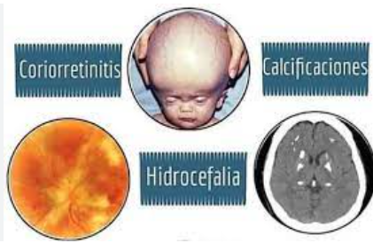
Infección Neonatal
MANIFESTACIONES CLÍNICAS:
Hepatoesplenomegalia, ictericia, linfadenopatía, vómitos, diarrea, rash cutáneo, neumonitis, eosinofília y trastornos de la coagulación.
Manifestaciones neurológicas: coriorretinitis, calcificaciones intracraneales diseminadas, convulsiones, hidrocefalia, microcefalia, microftalmos, atrofia del nervio óptico, y glaucoma.
SECUELAS NEUROLÓGICAS:
Convulsiones- Pobre desarrollo madurativo-
Espasticidad- Parálisis-
Alteraciones de la visión (menos probable de la audición).
Tríada clásica: Coriorretinitis - Calcificaciones Cerebrales - Hidrocefalia
Tétrada de Sabin: Coriorretinitis, calcificaciones, hidrocefalia y retardo madurativo

Slide 14
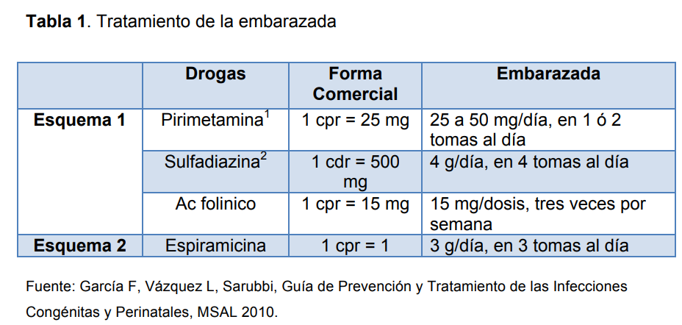
Tratamiento en embarazo
Primoinfección durante el embarazo, tratamiento hasta el parto.
El esquema terapéutico se elegirá según la evaluación clínica serológica, ecográfica, resultado de PCR en LA, y el momento del embarazo en el cual se comienza el tratamiento.
Esquema 1: Cuidado en 1° y 3° trimestre del embarazo - Hemogramas periódicos.

Slide 15
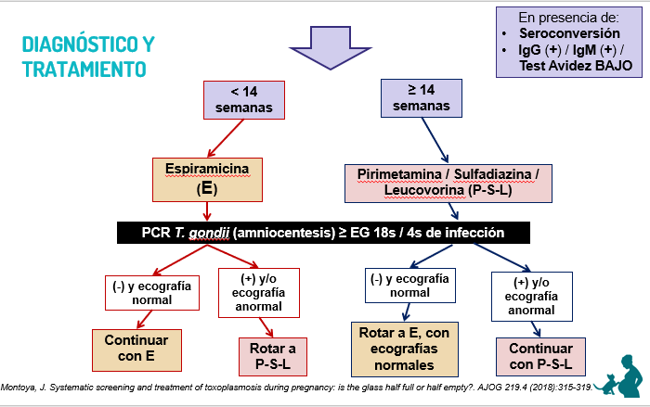

Slide 16
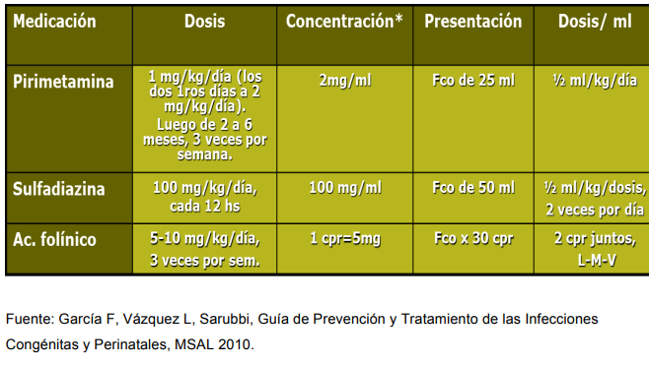
Tratamiento del niño
Si se hubiera infectado
Tratamiento es durante el primer año de vida, para prevenir la progresión o recurrencia de la enfermedad

Slide 17
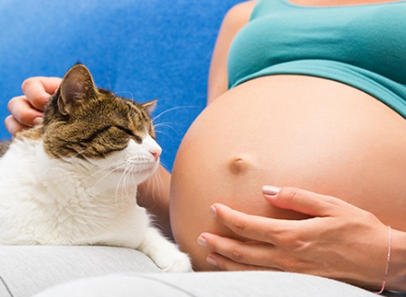
Prevención
Comer carne bien cocida.
Lavarse bien las manos luego de manipular carne cruda o vegetales frescos.
Limpiar bien las superficies y utensilios que tuvieron contacto con la carne cruda.
No ingerir vegetales crudos, si no se pueda asegurar que fueron bien lavados.
Si realiza trabajos de jardinería, usar guantes y luego lavarse bien las manos.
Evitar el contacto con gatos y sus excretas.

Slide 18
RUBEOLA
La Rubeola es benigna, auto limitada, de etiología viral, inmuno prevenible por vacuna, (2 Dosis).
El síndrome de rubeola congénita (SRC) tiene alta morbilidad.
Periodo de incubación: Es de 14 a 21 días (media: 18 días).
Transmisibilidad: Contacto con secreciones del tracto respiratorio superior, ocurre 1 semana antes y 2 semanas posteriores al inicio del rash. Mayor infectividad 5 días antes y 6 días dps al inicio del mismo.
Manifestaciones clínicas:
Enfermedad leve y usualmente asintomática (50%).
El rash leve en la cara, se disemina posteriormente en dirección cefalocaudal y dura 2 a 3 días.
Ganglios linfáticos región posterior auricular y suboccipitales.
En mujeres adultas puede observarse frecuentemente poliartralgias transitorias y poliartritis.
Durante el embarazo suele pasar desapercibida.

Slide 19
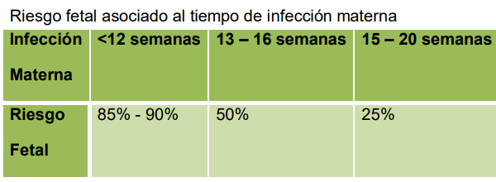
Síndrome de Rubéola Congénita (SRC)
Es una de las infecciones virales más teratogénicas, puede producir aborto, muerte fetal, SRC o infección inaparente.
La mayoría de las manifestaciones aparecen cuando se produce la infección en los cuatro primeros meses de embarazo (el 90%, en el primer trimestre).
Exposiciones mas tardías provocan infecciones silentes en los RN, con secuelas tardías (ej. sordera)
Existe correlación entre el compromiso fetal y el momento de infección materna.
3-8 semanas: Se correlaciona con Cataratas
3-10 semanas: Aparición de Cardiopatías
3-18 semanas: Compromiso Auditivo

Slide 20
Manifestaciones clínicas de SRC
TRANSITORIAS PRECOCES: Se resuelven en días o semanas, sin secuelas.
Diarrea, Linfoadenopatías generalizadas, hepatoesplenomegalia, hepatitis, ictericia, anemia hemolítica, púrpura trombocitopénica, neumonitis, meningoencefalitis, opacidad corneal, retardo en el crecimiento intrauterino, huesos radiolúcidos.
PERMANENTES O PROGRESIVAS: Pueden afectar
Corazón: Ductus arterioso persistente, estenosis de la arteria pulmonar y defectos del septum ventricular (50%).
Ojo: Retinopatía en “sal y pimienta”, cataratas, retinopatía ocurre en el 20% al 50%, microftalmia 60 %.
Cerebro y Sistema auditivo: Sordera neurosensorial.
TARDÍAS:
Endocrinopatías: Diabetes insulino- dependiente , hipertiroidismo, hipotiroidismo y tiroiditis
Defectos inmunológicos crónicos – Compromiso vascular
Disfunción auditiva y ocular: En el 20% de los pacientes con SRC, déficit auditivo se identifica entre los 4 a 6 años
SNC: retardo mental, microcefalia, trastornos de conducta (autismo) y encefalitis crónica. (10%).

Slide 21
Diagnóstico en pacientes expuestas
IgM: Positiviza desde el 5° día del rash y persiste positiva entre 3-4 semanas).
Ig G: Aumenta entre los días 15- 21 del momento de la infección y persisten de por vida.
Si hay IgM (+) y/o aumento Ig G
Se recomienda confirmación con test de avidez de Ig G.
Test baja avidez de Ig G: expresa infección reciente primaria.
Test de alta avidez de Ig G: expresa infección pasada o reinfección.
El aumento de títulos de IgG que cuadriplique el valor inicial también es confirmación diagnóstica.
Mujeres con bajos títulos de Ac (10- 30UI) pueden presentar re infecciones.
Diagnóstico fetal: PCR en LA o vellosidades coriónicas, (luego de las 20-22 semanas de EG), pero su positividad no define el grado de afectación fetal. Hallazgos ecográficos orientadores no definen etiología.

Slide 22
Síndrome de Rubeola Congénita (SRC )
DIAGNÓSTICO RN:
Detección viral: PCR en muestras de nasofaringe-orina o LCR
Detección de Ig M: en sangre cordón o suero del recién nacido. (puede dar falsos positivos).
Detección de Ig G: persistentes o en aumento indican infección congénita. (Mediciones a los 3 y 6 meses)
TRATAMIENTO: No hay tratamiento disponible
PROFILAXIS POST EXPOSICIÓN: el uso de inmunoglobulinas no se recomienda.
PREVENCIÓN: La vacuna de rubéola está contraindicada en mujeres embarazadas, e indicada en el puerperio de las mujeres susceptibles.
Se recomienda evitar el embarazo en el mes posterior a la vacunación.
Los lactantes con infección congénita pueden portar el virus en nasofaringe y orina hasta el año de vida, pudiendo transmitir la rubeola a individuos susceptibles

Slide 23
CITOMEGALOVIRUS (CMV)
Familia herpes viridae. Existen diferentes genotipos.
El hombre es el único reservorio.
El virus se excreta en orina, secreciones genitales, leche materna, saliva, semen.
El período de viremia es corto
En los niños y adultos la infección es asintomática en el 90% de los casos.
El cuadro clínico sintomático puede manifestarse como un síndrome mononucleósico.
La infección en la embarazada puede ser 1ria o 2ria( reactivación o infección con nueva cepa).
El feto puede infectarse por vía transplacentaria.
La infección 1ria materna: riesgo de infección fetal de 30 al 40% - la 2 ria: riesgo de 1 a 2%.
la mayor morbilidad fetal, es en el 1er trimestre de embarazo.
Es la infección perinatal más frecuente en todo el mundo.

Slide 24
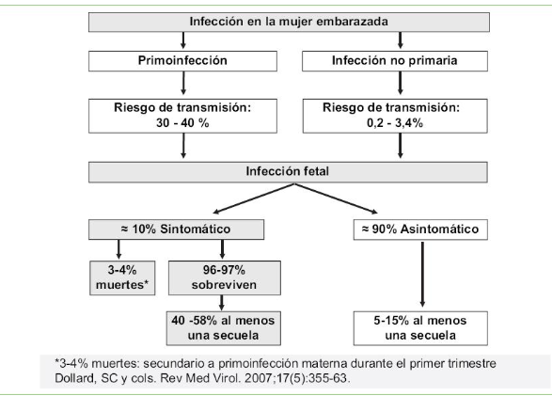
Riesgo de transmisión de CMV

Slide 25
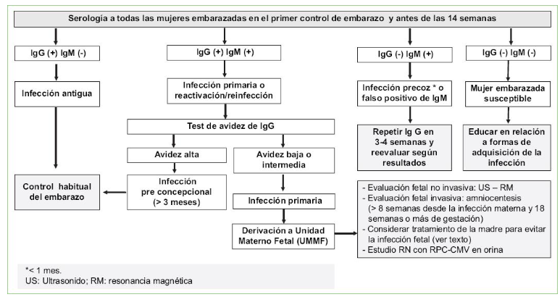
Diagnóstico de infección por CMV en mujer embarazada

Slide 26
Indicadores de Infección por CMV
El mayor riesgo de infección en el embarazo es la exposición prolongada a niños < de 2 años y el personal de guarderías, pediatría y neonatología.
Diagnóstico en embarazo
Antes de 20 semanas: IGG + test avidez con alta avidez: Inmunidad previa al embarazo.
Dps de 20 semanas: Ig M + test avidez con baja avidez y curvas de IG G: Infección aguda.
Diagnóstico en el recién nacido:
Clínica: Visceromegalias, microcefalia, purpura, hepatitis, alteraciones visuales, auditivas, neurológicas
Laboratorio: PCR CMV en orina del RN en los primeros 14 a 21 días de vida.
Diagnostico Infección postnatal:
RN prematuros con sepsis en los primeros meses de vida. (transfusiones o lactancia) Dg por clínica y PCR orina
Pedir serología pre-embarazo para ver inmunidad
IgG negativa en la madre descarta infección en RN
Evaluar al RN con PCR (+) en orina, hemograma y hepatograma, fondo de ojo, ecografía cerebral o resonancia magnética cerebral y oto-emisiones acústicas ( y potenciales evocados en algunos casos).

Slide 27
Tratamiento- Seguimiento
Tratamiento:
EMBARAZO: Controversias respecto al tratamiento. ( Hay protocolos con Ig y tb ganciclovir).
R.N. SINTOMÁTICO: Ganciclovir o Valganciclovir.
INFECCIÓN POSTNATAL: RN prematuros con cuadro sepsis en los primeros meses de vida. (por transfusiones o la lecha materna). tratamiento antiviral
Seguimiento:
Control auditivo cada 6 meses en los 1ros 3 años de vida y luego anual hasta los 6 años.
Según la condición clínica controles oftalmológicos, o neurológicos y estimulación temprana

Slide 28
Prevención
MEDIDAS HIGIÉNICAS DE PREVENCIÓN.
Ø Evitar el contacto con saliva, secreciones respiratorias y orina, de niños menores de 2-4 años.
Ø No compartir los utensilios de cocina.
Ø No comer los restos de comida que dejan en el plato.
Ø No limpiar con su boca el chupete de su hijo.
Ø Lavarse las manos luego de cambiarle los pañales, acompañarlo al baño o limpiarle la nariz.
Ø Lavar periódicamente los juguetes que se llevan a la boca.
Las vacunas por el momento están en etapa de investigación.

Slide 29
HERPES SIMPLEX
HSV-1: causa gingivoestomatitis y faringitis.
HSV-2: Herpes genital. Usualmente, se adquiere por contacto sexual.
Puede haber infecciones de la cavidad oral por HSV tipo II y lesiones genitales por HSV tipo I.
Se estima que un 25 a 30 % de las mujeres en edad fértil han tenido contacto con estos virus, solo de 5 al 10 % tienen antecedentes de episodios sintomáticos en alguna etapa de su vida y el 2 % de las mujeres pueden adquirir una infección primaria en el embarazo.
El virus se replica en el epitelio y luego se disemina por el nervio sensitivo hasta el ganglio dorsal de la raíz sacra.
Tratamiento para un primer episodio de Herpes genital sintomático:
Aciclovir: 400 mg cada 8 horas durante 7 días.
Valaciclovir: 1.000 mg cada 12 horas por 10 días.
Famciclovir: 250 mg cada 8 horas por 5 a 10 días.
La principal medida para la prevención del Herpes neonatal es la identificación de las mujeres embarazadas con Herpes genital

Slide 30
Herpes Neonatal
Vías de transmisión:
Canal del parto: ( 80 %) por exposición directa al virus contenido en lesiones o secreciones infectadas
Intrauterina: ( 5 %) por vía transplacentaria o ascendente
Postnatal (10 %) por contacto con lesiones orales o de manos (panadizo herpético). El HSV 1 es más frecuente.
En el recién nacido de una madre con lesiones genitales en el momento del parto, después de las 48 horas de vida debe realizarse un hisopado de la superficie corporal (conjuntivas, conducto auditivo externo, región umbilical, fauces) para cultivo.
Algunos autores recomiendan el tratamiento preventivo de los hijos de madres con lesiones activas en el momento del parto y cultivos positivo.

Slide 31
Manifestaciones clínicas Herpes Neonatal
Inicio de síntomas: desde la 1° a la 3° semana.
Infección localizada en la piel, ojos y/o boca. (35 % del total)
Las lesiones oculares: Queratoconjuntivitis, la microftalmia, displasia de retina y la coriorretinitis.
Síndrome febril sin foco (32 % del total)
Infección diseminada: Semejante a sepsis bacteriana.
Encefalitis (33 % del total).
Convulsiones, letargia o irritabilidad, temblores, fontanela tensa, inestabilidad térmica y pobre alimentación con pérdida del reflejo deglutorio.
Las lesiones cerebrales pueden ser: microcefalia, hidroanencefalia, quistes encefálicos.
Pueden presentar retraso psicomotriz, espasticidad, ceguera y trastornos del aprendizaje.
La mortalidad asciende al 50 % si no se realiza terapia antiviral

Slide 32
Tratamiento
- Primo-infección: Aciclovir VO 400mg cada 8hs, 7 a 10 días
Valaciclovir 1g cada 12hs, 7 a 10 días.
Se puede extender mas días si aun no se logró la cicatrización.
Reiniciar a las 36 semanas: terapia de supresión.
Si la infección es en el 3er trimestre considerar tratamiento hasta el parto.
- Recurrencia: Aciclovir VO 800mg cada 12hs por 5 días ú 800mg cada 8 hs por 2 días,
Valaciclovir 500g cada 12hs por tres días, o 1g cada 24hs por 5 días.
- Compromiso del SNC / VHS diseminado:
Se sugiere Aciclovir IV 5-10mg/kg c/8 hs.
- Terapia de supresión diaria: Aciclovir VO 400mg cada 8hs o Valaciclovir 500 mg cada 12 hs.
Terapia de supresión se indica desde las 36 semanas de gestación hasta el inicio del trabajo de parto y luego de cualquier forma clínica.

Slide 33
Vías de parto
Evitar procedimientos obstétricos antes del parto, principalmente los transcervicales.
Se recomienda cesárea, lo antes posible luego del inicio del trabajo de parto / RPM (hasta 6 hs) en pacientes con antecedentes de VHS genital y lesiones genitales activas (incluido costras) o síntomas prodrómicos (dolor o ardor genital).
En pacientes sin lesiones activas, considerar si fue primoinfección en la gesta actual y si la infección fue en el tercer trimestre.
En infecciones recurrentes, no se justifica la cesárea por el bajo riesgo de transmisión.
Algunas Guías lo proponen SCREENING DE RUTINA, con el objetivo de:
  Identificar a pacientes seronegativas → Prevención.
  Identificar a pacientes seropositivas → Terapia de supresión a partir de semana 36.
La evidencia disponible a la fecha indica que la detección del VHS no cumple aun con los criterios habituales para una estrategia preventiva eficaz

Slide 34
SÍFILIS Y EMBARAZO - Estrategias
Diagnóstico precoz y tratamiento oportuno en la embarazada y/o de su pareja.
Confirmar PNT (+), aunque los títulos sean bajos, con una prueba treponémica.
Tratamiento con 3 Ds penicilina benzatínica de 2,4 millones I.M ( una x semana).
1° dosis de penicilina mientras se espera el resultado de la prueba confirmatoria.
Si la confirmación no está disponible se realizar tratamiento completo con 3 Ds.
Considerar alérgica a la penicilina solo a un fenómeno alérgico mayor.
Confirmar que la pareja haya recibido tratamiento.
Si se interrumpe el tratamiento por más de una semana, se debe recomenzar el tratamiento y aplicar una vez por semana el número total de dosis.

Slide 35
Una mujer embarazada con diagnóstico de Sífilis,
Se considera adecuadamente tratada y con seguimiento correcto cuando:
• Se realizó el tratamiento con penicilina.
• Recibió 3 dosis separadas por una semana cada una.
• Se le administró la última dosis un mes antes del parto.
• Tiene control de PNT cada dos meses y posee títulos estables o en descenso.

Slide 36
Se considera SIFILIS CONGENITA
Todo RN cuya madre tuvo sífilis no tratada o inadecuadamente tratada, independientemente de la presencia de signos, síntomas o resultados de laboratorio.
Todo RN con evidencias clínicas: (hidrops fetal no inmunológico, lesiones ampollares, exantema macular, rinitis mucosa o hemorrágica, hepatoespelnomegalia, ictericia, adenopatías generalizadas, neumonitis, compromiso del SNC.
Lesiones de aparición más tardía: condilomas planos, síndrome nefrótico, alteraciones oculares, nariz en silla de montar, dientes de Hutchinson.
En estudios complementarios: osteocondritis, anemia hemolítica y plaquetopenia.
Todo niño menor de 18 meses con pruebas no treponémicas o treponémicas reactivas (en los que no se pueda constatar el adecuado tratamiento de la madre).
Todo niño mayor de 18 meses con pruebas treponémicas positivas en los que se hubiese descartado abuso sexual.

Slide 37
Streptococcus agalactiae (SGB) y Embarazo
Diplococo gram +, Beta hemolítico
Coloniza tracto genitourinario y gastrointestinal en 10–40% de adultos sanos
Colonización puede ser crónica o recurrente, es > en las menores de 20 años y < en multíparas
Puede comportarse como un “comensal”, o también causar infecciones invasivas en huéspedes susceptibles
  Neonatos
  Embarazadas
      ITU
      Infecciones ovulares
      Endometritis
  Enfermos crónicos
  Causa principal de Sepsis, Neumonía y Meningitis en Neonatos

Slide 38
Transmisión SGB: 40 al 70% Sin prevención
Exposición del feto:
  Vía ascendente: por membranas sanas o rotas
  Canal de parto
Factores de riesgo:
  Ruptura prolongada de membranas (> 12 hs)
  Parto pretérmino
  Trabajo de parto prolongado
  Infecciones ovulares
  Parto previo con recién nacido con infección invasiva por SGB
  N° de tactos
Hisopado: Entre 35 y 37 semanas (aún en cesarea programada)
Tiene > rendimiento el hisopado recto-vaginal combinado.

Slide 39
Indicaciones de profilaxis intraparto
Hijo anterior con enfermedad invasiva por EGB
Bacteriuria por EGB durante el embarazo actual, en cualquier trimestre
Cultivo de screening vaginal/anal positivo en embarazo tardío (35 a 37 semanas)
Estado de portación desconocido y cualquiera de los siguientes:
Parto menor de 37 semanas - Ruptura de membranas > 0 = a 18 horas - T° intraparto >38°C.
Profilaxis no indicada:
Colonización por EGB en embarazos previos ( sin indicación actual)
Bacteriuria en embarazos previos.
Cultivo vaginal/anal negativo en el presente embarazo
Finalización embarazado por Cesárea programada

Slide 40
Profilaxis SGB
ELECCIÓN:
  Penicilina (AI)
    5 millones EV, seguido de 2.5–3.0 millones EV c/4 horas (AII)
  Ampicilina
    2gr de carga, luego 1gr cada 4 hs EV
Alternativa:
  Cefazolina: si alcanza concentraciones en LA
  Clindamicina
  Vancomicina
Duración: 4 hs antes del Parto
Efectividad en prevención de SGB de 86-89%

Slide 41







CONCEPCIÓN SEGURA
MOMENTOS CLAVES PARA LA PREVENCIÓN DE LA TRANSMISIÓN
PERINATAL
MODO DE FINALIZACIÓN DEL EMBARAZO
COMPONENTE NEONATAL
MODO DE ALMENTACIÓN DEL RN
PRECONCEPCIÓN
EMBARAZO

Slide 42

¡¡Muchas gracias por cuidarme!!

